Slide 1

BROTHERS IN ACTION ET BE YOURSELF
UNE TRIBU QUI AIME
ANGELO CATTANEO

Slide 2

LA PLUS GRANDE PEUR N’EST PAS CELLE DE MOURIR MAIS DE SENTIR AVOIR GASPILLÉ CETTE VIE.
QUELLES SONT LES RÉSISTANCES À SURMONTER POUR S’OUVRIR AU NOUVEAU?
CE QUE TU APPELLES AUJOURD’HUI « MON CARACTÈRE » COMMENT S’EST IL FORMÉ?

Slide 3
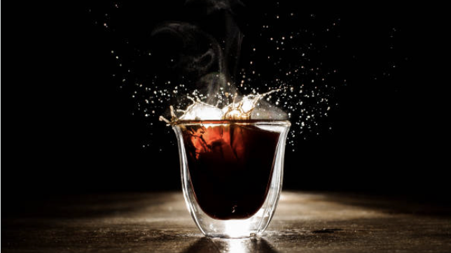
CELA, C’EST TOI

Slide 4

“VOUS DEVEZ ÊTRE PRÊTS À PRENDRE CHAQUE MORCEAU DE VIE QUI SE PRÉSENTE À VOUS ET LE RÉORGANISER DE MANIÈRE À CE QU’IL TRAVAILLE POUR VOUS ET AVEC VOUS, ET NON CONTRE VOUS.
LE SECRET C’EST D’ÊTRE DISPONIBLES.
VOTRE DISPONIBILITÉ À BIEN RANGER CES MORCEAUX, PLUTÔT QUE DE VOUS PLAINDRE OU DE CHERCHER DES EXCUSES, VOUS RECOMPENSERA”.
WAYNE DYER

Slide 5
<
<<<
UNE TRIBU

Slide 6

UNE TRIBU
EST UN LIEU OÙ L’ON NE REÇOIT PAS TOUT SIMPLEMENT UNE FORMATION MAIS OÙ UN LIEU S’ÉTABLIE
UN ÉCHANGE D’IDÉES, D’OPINIONS ET D’ÉNERGIES.

Slide 7


UNE TRIBU N’EST PAS UN GROUPE DE FORMATION TOURNANT AUTOUR D’UN GUIDE, MAIS UN ESPACE DANS LEQUEL LE “MAÎTRE” EST RECHERCHÉ À L’INTERIEUR ET, CELUI QUI EST À LA “TETE” DE LA TRIBU À UN MOMENT DONNÉ, STIMULE ET FACILITE LA CONNEXION DE TOUS LES PARTICIPANTS AVEC SA PROPRE GUIDE INTERIEURE.

Slide 8

UNE TRIBU
EST UN GROUPE SOUDÉ OÙ L’ON PARTAGE
LES MÊMES VALEURS ET LES MÊMES IDÉAUX.

Slide 9

DANS NOS TRIBUS CHAQUE PARTICIPANT A ÉGAL IMPORTANCE ET DIGNITÉ, INDÉPENDAMMENT DU RÔLE SOCIAL QU’IL OCCUPE DANS LE MONDE.

Slide 10

AU SEIN D’UNE TRIBU, CHACUN APPREND À SE MONTRER TEL QU’IL EST RÉELLEMENT,EN ABANDONNANT MASQUES, STÉRÉOTYPES ET CROYANCES.
ET LORSQU’IL LE FAIT, IL SE DONNE LA PERMISSION DE DONNER, DEMANDER ET RECEVOIR DE L’AIDE.

Slide 11
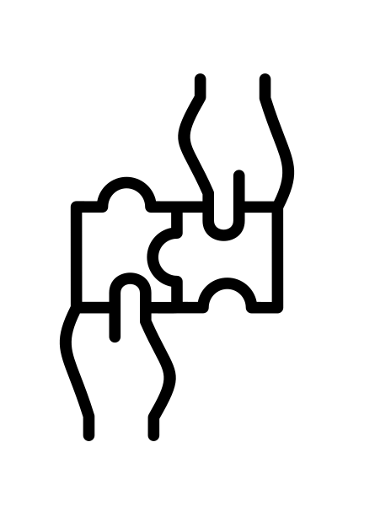
DANS UNE TRIBU DES RELATIONS AUTHENTIQUES ET DE CONNEXIONS SIGNIFICATIVES SE CRÉENT, SUR LA BASE DU RESPECT MUTUEL ET DE LA CONNAISSANCE DES RÈGLES ÉTABLIES.

Slide 12

UNE TRIBU EXISTE INDÉPENDAMMENT DES MOMENTS INSTITUTIONNELS DANS LESQUELS NOUS NOUS RÉUNISSONS TOUS ENSEMBLE,
PARCE QUE CHAQUE PARTICIPANT S’ENGAGE
À REDÉCOUVRIR ET RÉVEILLER EN SOI LA PERCEPTION D’ÊTRE AMOUR
ET L’AMOUR EST LE LIANT DE NOTRE TRIBU !

Slide 13

“LE PROCHAIN BUDDHA NE PRENDRA PAS LA FORME D’UNE PERSONNE.
LE PROCHAIN BUDDHA PRENDRA PLUTÔT LA FORME D’UNE COMMUNAUTÉ,
UNE COMMUNAUTÉ QUI PRATIQUE COMPRÉHENSION ET BIENVEILLANCE AMOUREUSE.
UNE COMMUNAUTÉ QUI PRATIQUE UN MODE DE VIE CONSCIENT.
CELA POURRAIT ÊTRE LA CHOSE LA PLUS IMPORTANTE POUR LA SURVIE DE LA TERRE”
Thich Nhat Hahn

Slide 14
BROTHERS IN ACTION e BE YOURSELF
NOUS SOMMES UNE MERVEILLEUSE TRIBU,
UNE AU MASCULIN ET UNE AU FEMININ
OÙ CHACUN PEUT MANIFESTER CE QU’IL EST.
LA DIMENSION DE GROUPE EST UNE VALEUR AJOUTÉE POUR TOUS LES PARTECIPANTS
POUR ABANDONNER CERTAINS SCHÉMAS, SE LAISSER INSPIRER ET S’OUVRIR À L’AMOUR.

Slide 15
OBJECTIFS DU PARCOURS ENSEMBLE
RECONNAITRE ET GERER LE CHOC ÉMOTIONNEL
TRASFORMER LES CROYANCES LIMITANTES ET LES PHANTASIE PROJÉTÉES DANS E FUTUR;
REEQUILIBRER lES CHAKRAS ET REDUIR LE STRESS
PRENDRE CONSCIENCE DE TOUS LES EMPECHEMENTS ET OBSTACOLES INTERIEURS
GERER LE DIALOGUE INTERIEUR
VALORISER CAPACITÀ E FORZE NASCOSTE
AUMENTER L’ENERGIE DONT ON DISPOSE
CAPACITÉ A RESTER DANS SON POUVOIR PERSONNEL ET DE VIVRE L4INSTANT PRESENT
GERER MES EMOTIONS: L’ON APPREND A NE PAS REGRESSER ET A NE PAS REAGIR
COMUNIQUER EFFICACEMENT SES PROPRES BESOINS ET A NE PAS PRENDRE LES CHOSES PERSONNELLEMENT
SENTIR LE CORPS ET S’OUVRIR A L’INTUITION
PULSION INTERIEURE A LA VIE

Slide 16


BROTHERS IN ACTION eT BE YOURSELF
3 SESSIONS
ONE TO ONE
AU COURS DE L’ANNÉE
45 HEURES DE TRAVAIL DE GROUPE THÉORIQUE ET EXPÉRIENTIEL EN UN AN.
NOUS NUS RÉUNISSONS TOUS LES 15 JOURS DE 21:00 A 23:20 SUR ZOOM.

Slide 17

ESSAYEZ DE CONNAÎTRE LA PEUR.
SOYEZ CURIEUX

Slide 18


ÊTES-VOUS SI SÛRS DE FUIR QUELQUE CHOSE DE DANGEREUX?
ET SI VOUS ÉTIEZ EN TRAIN DE FUIR QUELQUE CHOSE DE BEAU ?

Slide 19

SI TU VEUX SORTIR DE QUELQUE CHOSE, TU DOIS Y RENTRER DEDANS
MAIS PAS TOUT SEUL CETTE FOIS!
QU’EN PENSES TU ?

Slide 20

LE RÉVEIL EST LE MOMENT
QUI PRÉCEDE LE DOUTE

Slide 21
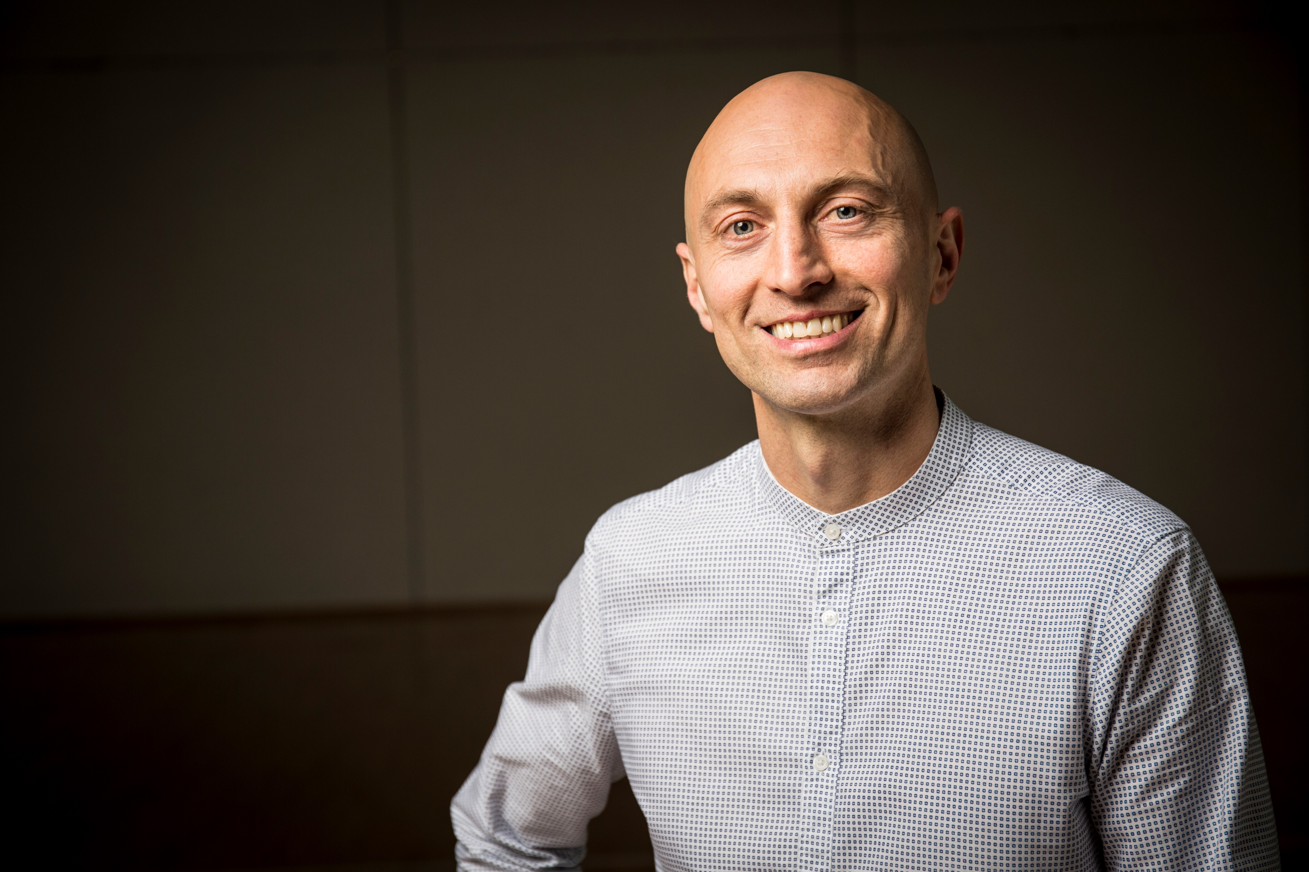
ANGELO CATTANEO
FONDATEUR DES GRUPES BROTHERS IN ACTION ET BE YOURSELF
www.joytrainer.it - angelo@joytrainer.it - 333.7317074

